Slide 1





Разработка теплоизоляционных огнестойких красок на водной основе с использованием кремнеземного аэрогеля, полученного из производственных отходов
Создание технологии теплоизоляционных огнестойких красок для снижения теплопотерь.

Slide 2

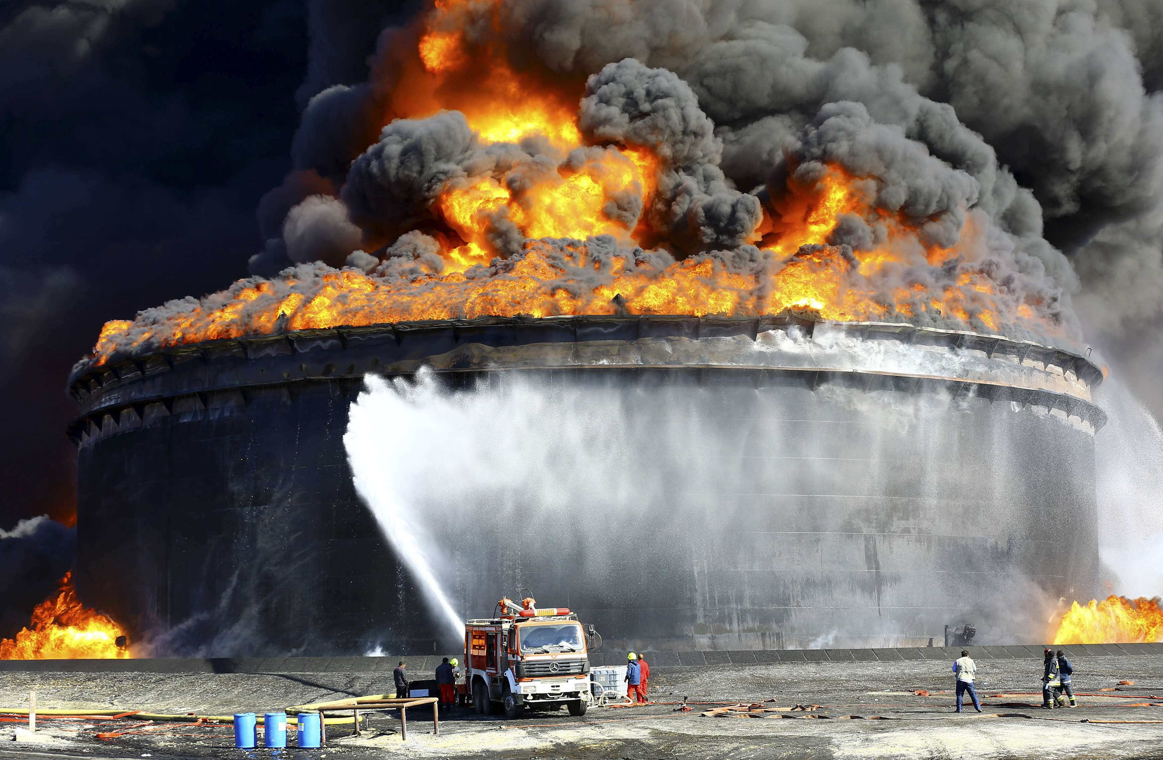
Актуальность проекта и проблема клиента
Есть объекты, которые теряют тепло из-за погодных условий, поэтому необходимо на них установить стабильный тепловой режим
Существующие теплоизоляционные краски являются горючими
По оценке экспертов доля тепловых потерь в тепловых сетях в России достигают 20-30 %. Для примера для стран Скандинавии, находящихся в сопоставимых климатических условиях, эта величина не превышает отметку в 10%.
Материалы, предлагаемые на рынке не справляются с реальными условиями
Многие технологии энергосбережения устарели

Slide 3


Решение
Получение аэрогеля
Разлив по емкостям
Теплоизоляционная краска
Исходное сырьё
Реактор
Получение полисиликатов
Готовый продукт
Прочие материалы
Уникальность: Аэрогель в составе краски обеспечивает повышенные энергосберегающие свойства. за счёт негорючести данной краски повышается безопасность её применения; краска универсальна, подходит для покрытия труб, а также для теплоизоляции жилых домов и построек.
Выгода клиента в соотношении цена-качество. Благодаря тому что краска производится из отходов других производств, цена её будет существенно ниже.

Slide 4
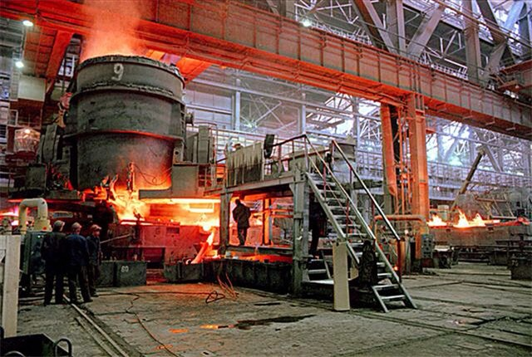
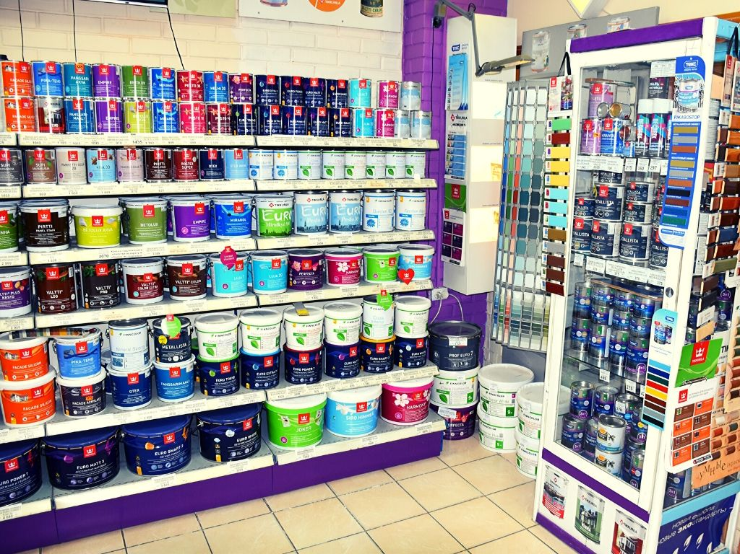
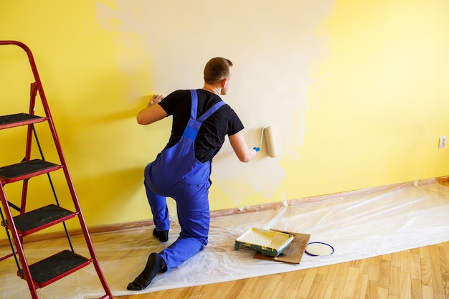
Целевая аудитория
Наши потребители:
Промышленные предприятия
Строительные магазины
Физические лица

Slide 5
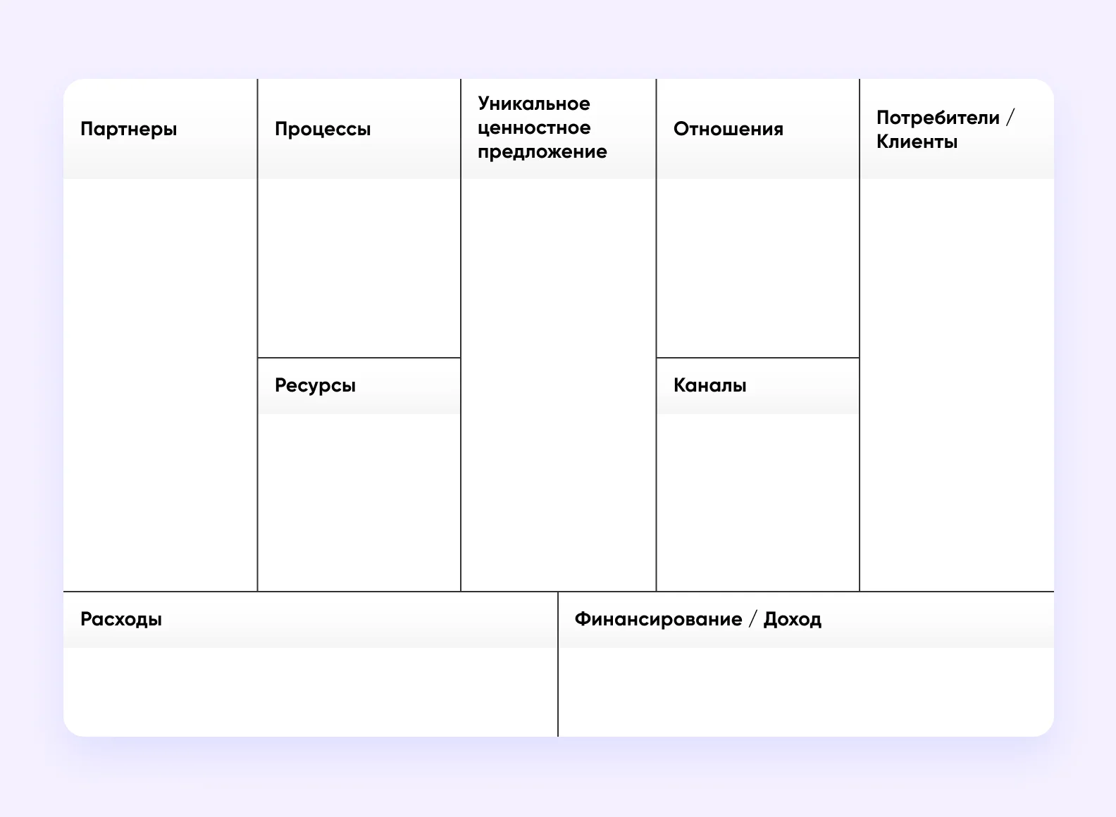
Бизнес-модель
Схема движения товара и денег по модели бизнес-канва
Привлечение: реклама, web-сайт, торговые предложения
Высокий уровень качества теплоизоляционных красок, универсальность в применении
Менеджеры
Строительные компании и предприятия
Ключевой сегмент:
-предприятия интересующиеся технологией и уникальностью красок
ПАО «Северсталь»
и
ПАО «Фосагро»
Бюджет на полгода
5 человек в команде
Прямые продажи
1.Разработка технологии
2.Реклама
Спонсоры, гранты, инвесторы

Slide 6
Рынок
В первое время продажи будут проводиться на территории Вологодской области.
Предприятия Вологодской области
TAM
SAM
Предприятия Череповца
SOM
ПАО «Северсталь»

Slide 7
Конкуренты
Основные конкуренты:
НПО «Фуллерен» - Корунд
НПО "БРОНЯ"
ООО НПП «Термалком» - Астратек
ООО НПК ИТ - Актерм
ООО «Спецэмаль» - Магнитерм
Достоинства
Недостатки
Продукция с известным уровнем эффективности
Качественная продукция
Высокая цена
Теплоизоляционные краски пожароопасны
Огнестойкие краски не удерживают тепло
Токсичны
Вредные отходы производства

Slide 8
Текущие результаты команды
Предварительные договоренности:
Кафедра Химических технологий готова предоставить лаборатории и оборудование для проведения экспериментов по созданию и усовершенствованию будущей технологии.
Ключевые партнерства:
ПАО «Северсталь»
ЧГРЭС
ПАО «Фосагро»
Что было реализовано, количественные и качественные показатели:
Был проведен информационный патентный поиск. По результатам подготовленная аналитическая записка
Проведён анализ рынка
Утверждено техническое задание
Была создана основа будущей технологии

Slide 9
План развития стартап-проекта
В технологии планируется улучшить такие качества, как:
Стоимость производства
Огнестойкость
Теплопроводность
Антикоррозионные свойства
Устойчивость
Коммерциализация продукта подразумевает нахождение новых компаний заинтересованных в данной технологии, а также в создании бренда.

Slide 10


Предложение для инвестора
На первых порах для разработки рабочей технологии для закупки необходимых материалов и оборудования нам требуется 3 миллиона рублей
Данная сумма необходима на закупку оборудования: реактор идеального перемешивания, автоклав, дозатор по бочкам. А также аренду помещений и зарплату работникам проекта
При этом инвестор получит доступ ко всем разработкам, сможет предъявлять требования к продукту, производимому по технологии, в дальнейшем от продаж он будет получать 10% от продаж.

Slide 11
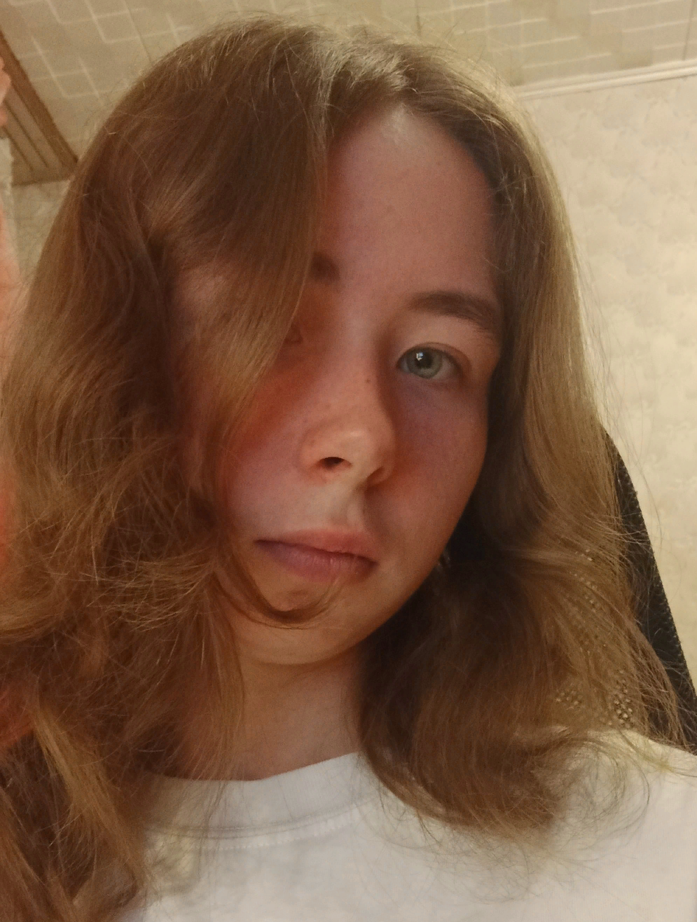
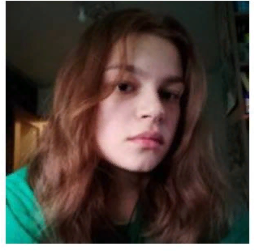
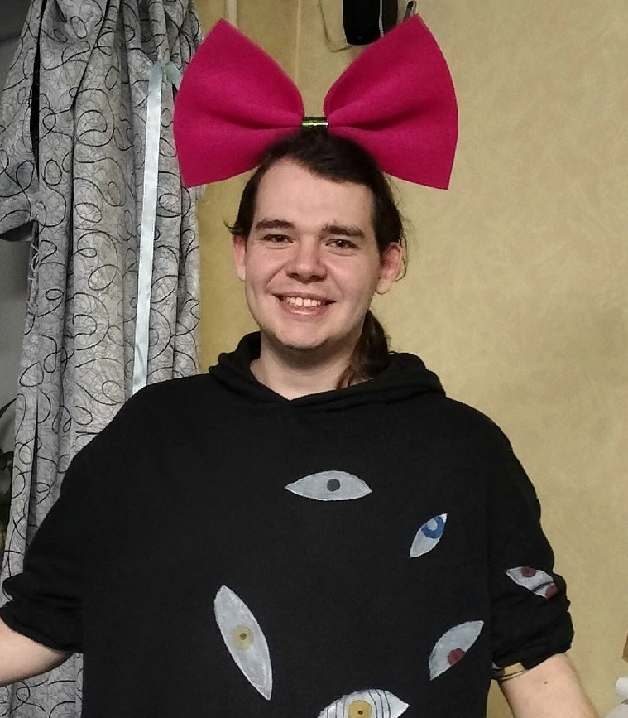
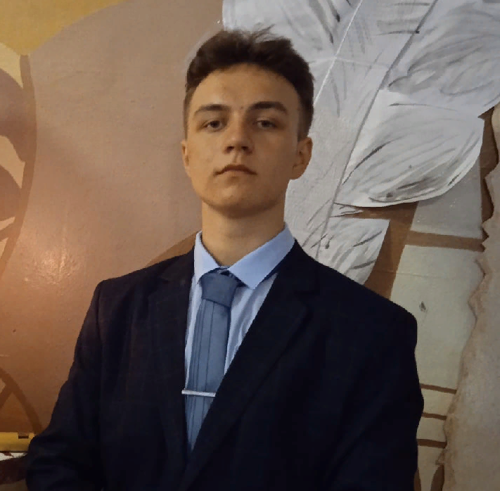
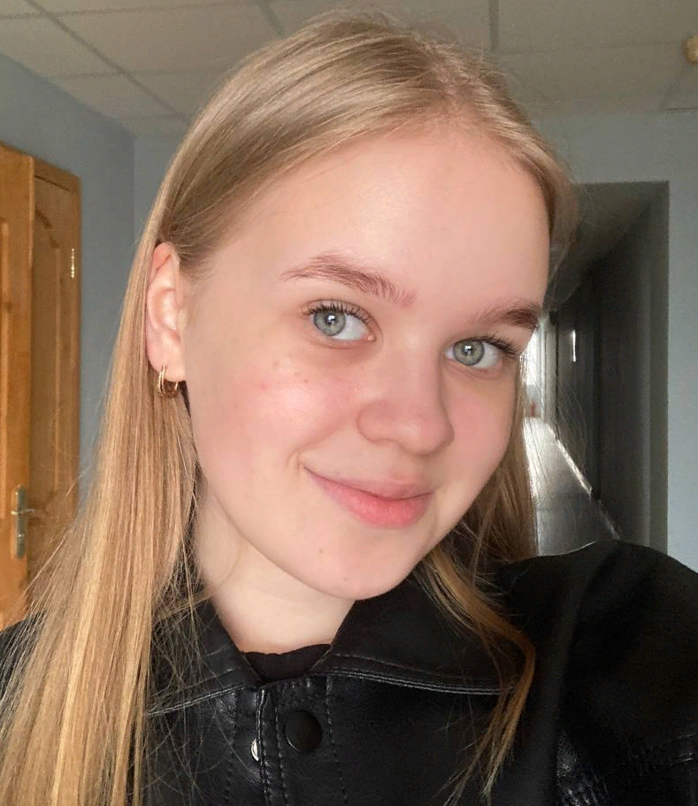
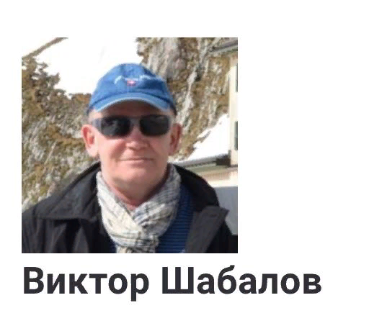
Команда
Батяева Юлия Алексеевна
Интегратор
Гурина Ксения Сергеевна
Производитель
Хорошилов Артемий Павлович
Предприниматель
Якунина Мария Романовна
Администратор
Назаров Александр Сергеевич
Лидер команды
Контакты команды - 8 911 536 50 97 (AlexKarven@mail.ru)
Трекер команды

